Slide 1
美崙山開花植物-七里香

Slide 2
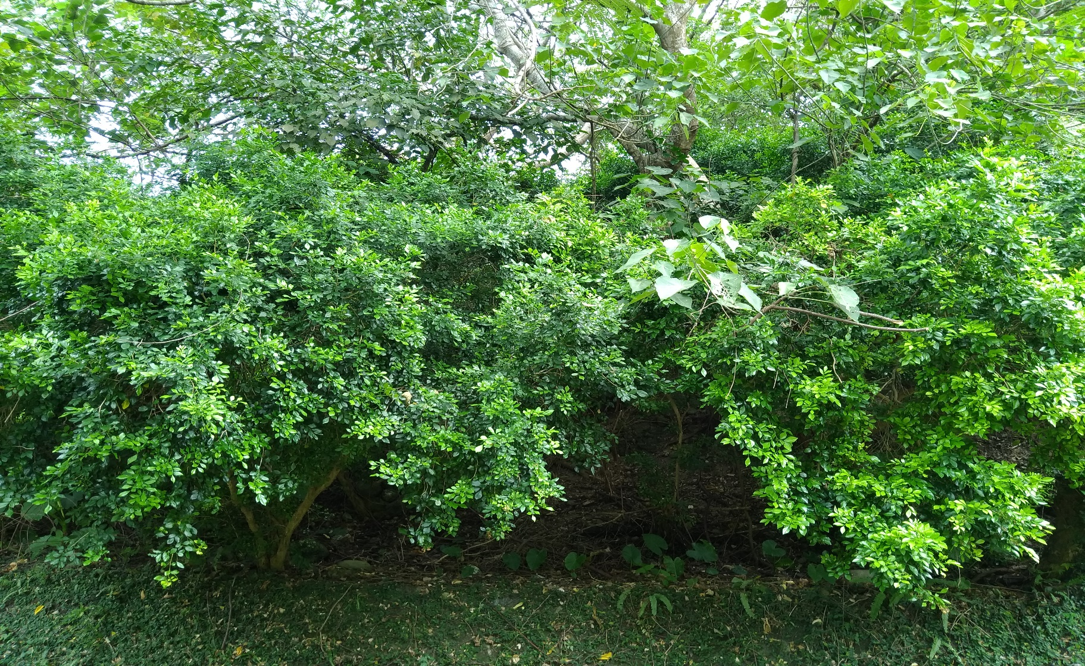
七里香

Slide 3
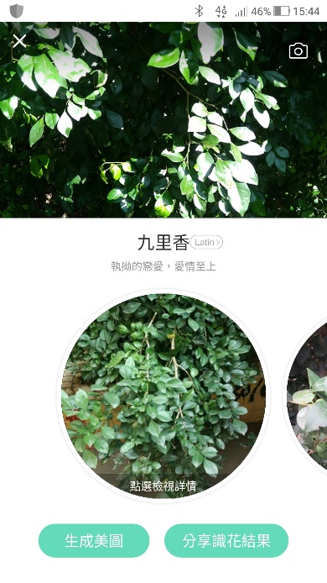
科學分類
目： | 無患子目 Sapindales
科： | 芸香科 Rutaceae
屬： | 九里香屬 Murraya
種： | 月橘 M. paniculata

Slide 4
別稱:
七里香
九里香
十里香
千里香
功用:
花-提煉芳香油
花和果實-可食用、泡茶
人工栽培作綠籬之用

Slide 5
生長:
花期4－9月
果期9－12月
分布:
原產於亞洲南部
現分布於台灣、中國大陸、琉球、菲律賓、印尼、馬來西亞、斯里蘭卡、印度、澳洲等地

Slide 6
特徵:
高約1~10米，高可達12公尺
樹幹及小枝淡黃灰或灰白色，略有光澤，互生，常為3~5片，稀有7片，幼時為單葉，互生，表面深綠色，有光澤，背面青綠色，直徑約3~4公分，花梗細長。

